Slide 1

AFRICONNECT SUMMIT 2026
Un site vitrine pour le
sommet technologique africain
Projet de développement Web
Maureen Zoungrana
L1 DSBD ISI • Année universitaire 2025–2026

Slide 2
SOMMAIRE
Ce que nous allons voir
01
02
03
Présentation du projet
Choix de design
Architecture du site
04
05
06
Points techniques
GitHub
Difficultés rencontrées
07
08
09
Ressources utilisées
Démonstration
Conclusion
AfriConnect Summit 2026
02

Slide 3


01 — PRÉSENTATION DU PROJET
Un sommet tech, raconté en ligne
AfriConnect Summit est un site web vitrine présentant un sommet technologique africain. Il permet de présenter l’événement, afficher le programme, présenter les intervenants et permettre l’inscription des participants.
Objectif
Public cible
Moderne
Étudiants
Développeurs
Responsive
Entreprises
Startups
Ergonomique
Professionnels du numérique
Interactif
AfriConnect Summit 2026
03

Slide 4
02 — CHOIX DE DESIGN
La palette de couleurs
Une identité professionnelle, élégante et moderne, inspirée de la technologie.
#E8A33D
#C4432B
#EDE3CE
#FFFFFF
#0E0E0E
Orange vif
Rouge tomate
Beige
Blanc
Noir
AfriConnect Summit 2026
04

Slide 5


02 — CHOIX DE DESIGN (SUITE)
Typographie & inspirations
Polices utilisées
Inspirations
Poppins
Conférences technologiques
Titres — moderne, lisible, fort impact visuel
Bento Design
Roboto Slab
Apple
Titres secondaires — excellente lisibilité
Webflow
Playfair Display
Texte — adapté aux interfaces web
Événements IA
AfriConnect Summit 2026
05

Slide 6
03 — ARCHITECTURE DU SITE
Une arborescence simple et claire
Accueil
index.html
Programme
Intervenants
Contact
programme.html
intervenants.html
contact.html
4 pages réalisées : index.html • programme.html • intervenants.html • contact.html
AfriConnect Summit 2026
06

Slide 7
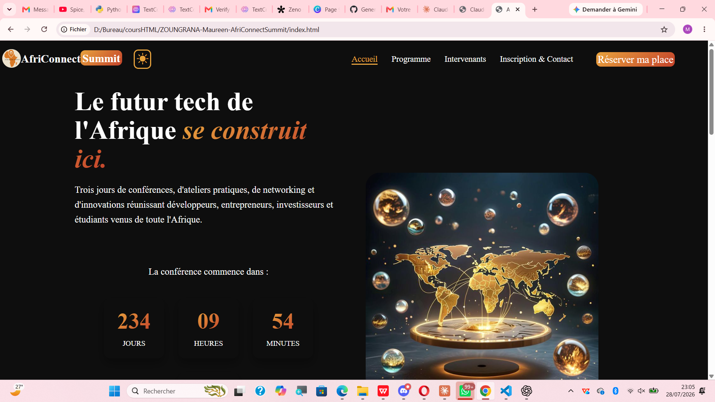
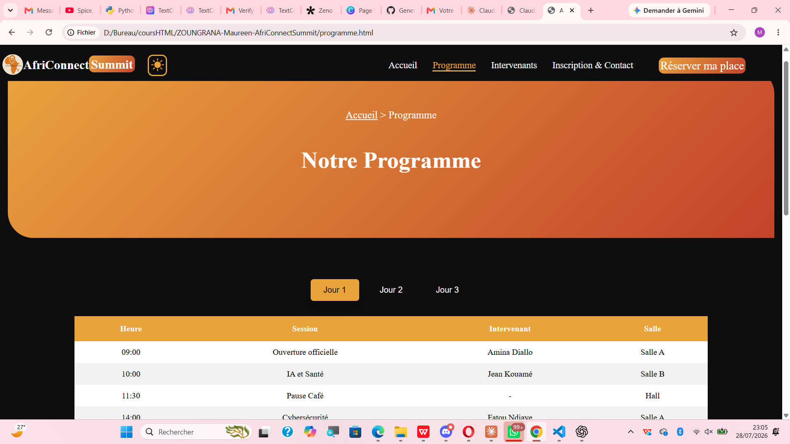
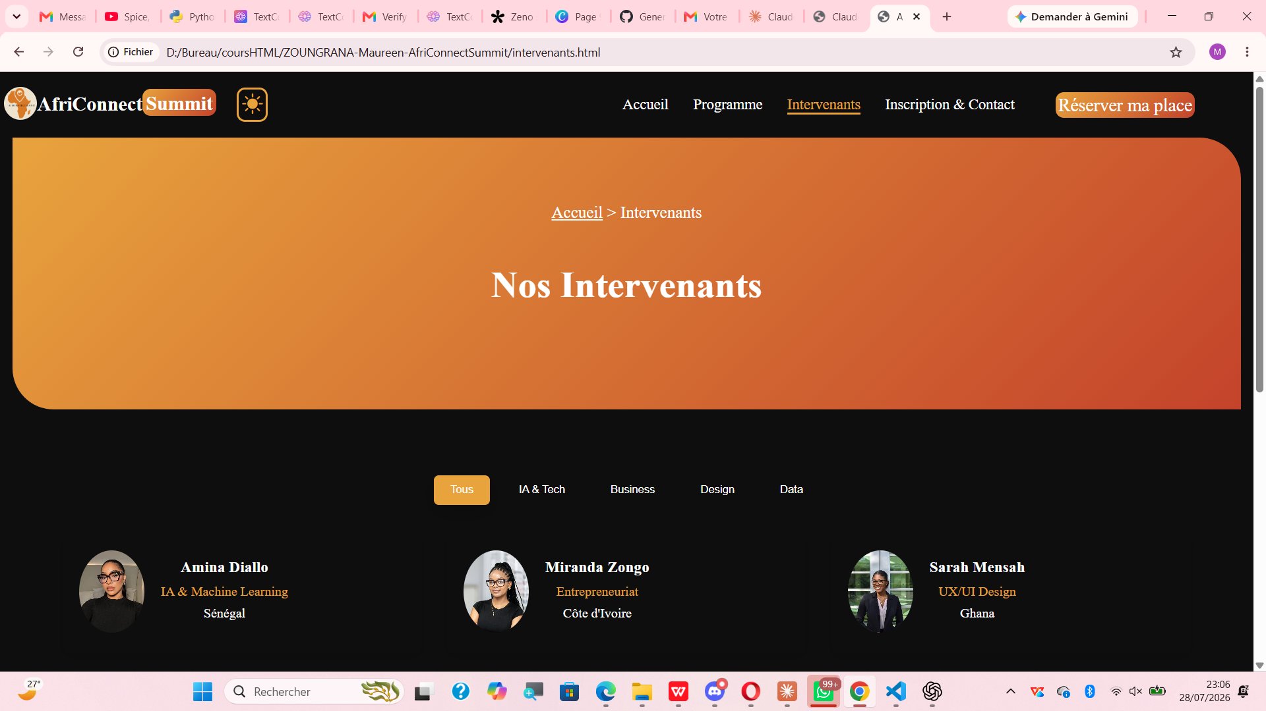
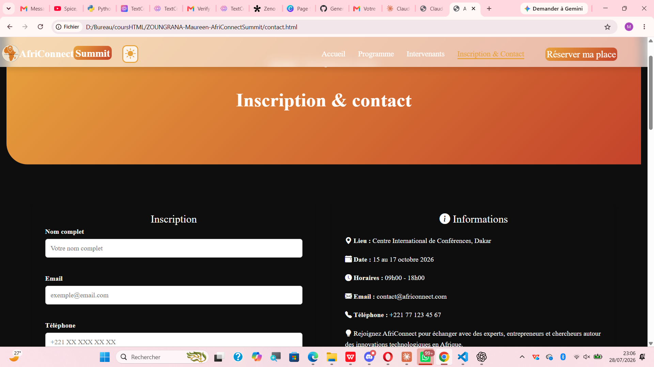
03 — ARCHITECTURE DU SITE
Aperçu des quatre pages
Capture d’écran à insérer
Capture d’écran à insérer
Accueil
Présentation du sommet et appel à l’action principal.
Programme
Détail des sessions organisées par onglets.
Capture d’écran à insérer
Capture d’écran à insérer
Intervenants
Grille filtrable des profils des intervenants.
Contact
Formulaire d’inscription et informations pratiques.
AfriConnect Summit 2026
07

Slide 8








04 — POINTS TECHNIQUES
JavaScript : les fonctionnalités clés
Dark Mode
Compte à rebours
Retour en haut
Menu responsive
Animation des statistiques
Validation du formulaire
Filtre des intervenants
Onglets du programme
Extraits de code et logique détaillés en démonstration.
AfriConnect Summit 2026
08

Slide 9


04 — POINTS TECHNIQUES
CSS avancé & Bootstrap
Bootstrap
CSS avancé
Bootstrap Icons
Variables CSS (:root)
Flexbox
CSS Grid
Animations
Responsive Grid
Transitions
Media Queries
Table responsive
Mode sombre
AfriConnect Summit 2026
09

Slide 10


05 — GITHUB
Historique des commits
Init : création du dépôt, arborescence et structure HTML de base
HTML : structure complète des 4 pages et contenu texte
CSS : variables et mise en page principale
CSS : grille d’intervenants et effet hover
CSS : responsive design via media queries
JS : dark mode avec LocalStorage et navbar dynamique
JS : filtrage dynamique, animations et compteurs animés
JS : validation du formulaire et bouton retour en haut
Vérification : commentaires, HTML et fonctionnalités validés
Finalisation : ajout de la présentation PPTX et du readme
github.com/mzoungrana/africonnect-summit
mzoungrana.github.io/africonnect-summit
AfriConnect Summit 2026
10

Slide 11


06 — DIFFICULTÉS RENCONTRÉES
Problèmes rencontrés et solutions
Difficulté 1
Difficulté 2
Difficulté 3
Le Dark Mode ne fonctionnait pas sur toutes les pages.
Le menu responsive ne s’ouvrait pas correctement.
Les validateurs HTML signalaient plusieurs erreurs.
Solution
Solution
Solution
Utilisation de LocalStorage pour conserver le thème.
Ajout d’un menu hamburger contrôlé en JavaScript.
Correction des balises HTML et amélioration de l’accessibilité.
AfriConnect Summit 2026
11

Slide 12

07 — RESSOURCES UTILISÉES
Documentation consultée
MDN Web Docs
Référence technique HTML, CSS et JavaScript
W3Schools
Tutoriels et exemples pratiques
Bootstrap Documentation
Composants et grille responsive
Google Fonts
Polices Poppins, Roboto Slab, Playfair Display
Bootstrap Icons
Icônes utilisées dans toute l’interface
AfriConnect Summit 2026
12

Slide 13

08 — DÉMONSTRATION
En direct
PAGES
FONCTIONNALITÉS DÉMONTRÉES
Accueil
Menu responsive
Dark Mode
Programme
Filtre des intervenants
Compte à rebours
Intervenants
FAQ
Validation du formulaire
Contact
Retour en haut
AfriConnect Summit 2026
13

Slide 14






09 — CONCLUSION
Ce que ce projet m’a apporté
HTML5
CSS3
JavaScript
Responsive Design
Bootstrap
Git & GitHub
J’ai également appris à organiser un projet web complet, de la maquette à la mise en ligne.
AfriConnect Summit 2026
14

Slide 15








PERSPECTIVES D’AMÉLIORATION
Et pour la suite ?
Connexion utilisateur
Base de données
Espace administrateur
Réservation en ligne
Paiement sécurisé
API météo
API Google Maps dynamique
Notifications par email
PWA (Progressive Web App)
AfriConnect Summit 2026
15

